Slide 1

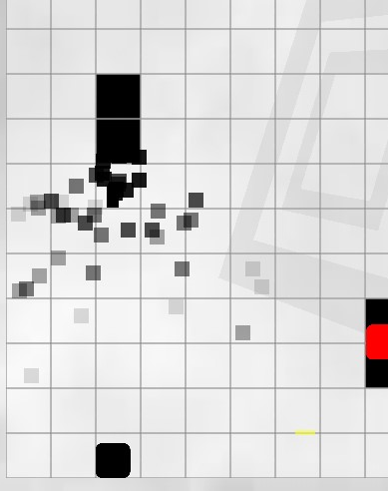
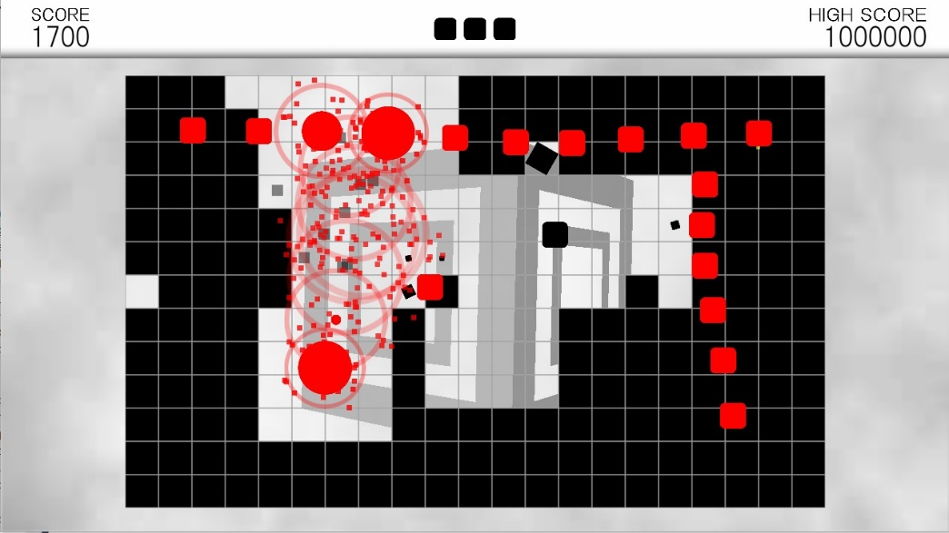
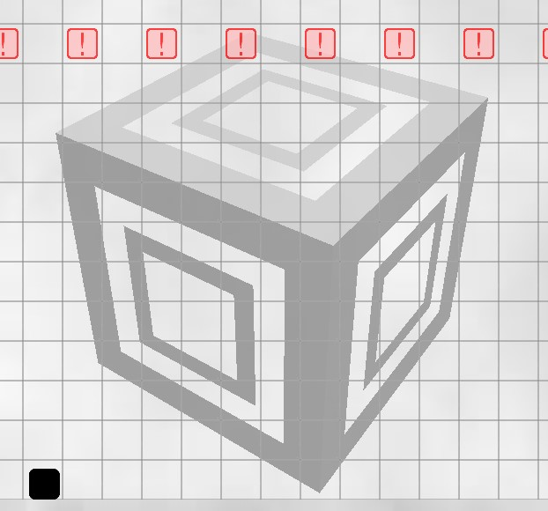
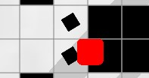
吉田学園情報ビジネス専門学校
ゲーム学科 2年
髙岩 一稀
開発環境：Visual Studio 2015 , C ++/ DirectX9
製作期間：6月下旬 〜 9月下旬（約4か月）
ジャンル：2Dシューティング
アピールポイント
表現力と爽快感にこだわった作品
タイル破壊パーティクル
敵撃破時の爆発パーティクル
時間経過で現れる3Dモデルで
独特な世界感を表現
タイル復活エフェクト

